Slide 1
国信证券 市场风险管理系统建设项目

Slide 2
目录
01
全面风险解决方案能力案例介绍
02
全面风险管理方案和规划
03
市场风险与全面风险系统建设关键点

Slide 3
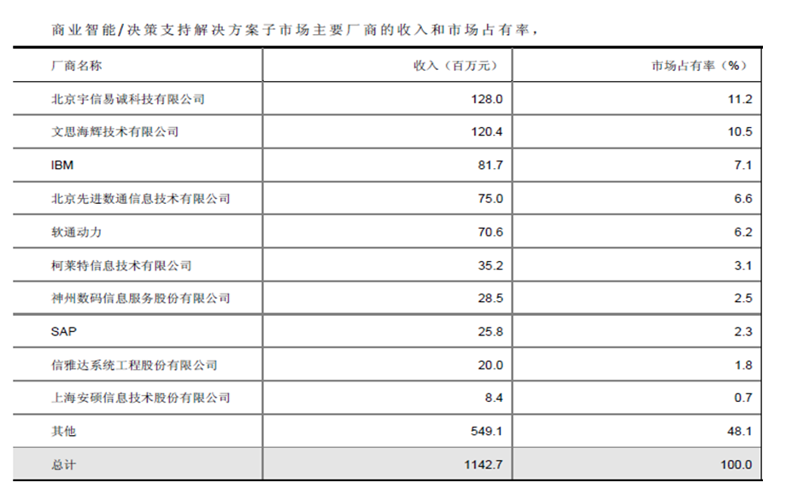
IDC商业智能解决方案排名（文思）
2013年商业智能领域排名第二
2014年达到市场第一
China Banking Industry Application Solution Market
by Segment, 2013
Source: IDC report, 2014
>1,270M RMB

Slide 4








证券领域主要客户（文思）
数据仓库、数据平台建设
应用数据集市建设
数据管控体系建设
数据挖掘、数据增值服务建设
交易、监管数据模型梳理
行业标准编码梳理
结算监测体系建设
大数据平台规划
IT质量管理规划

Slide 5
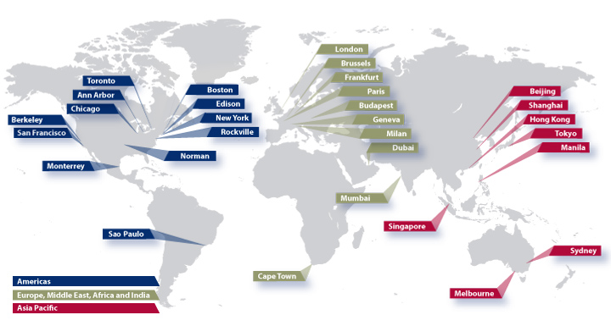
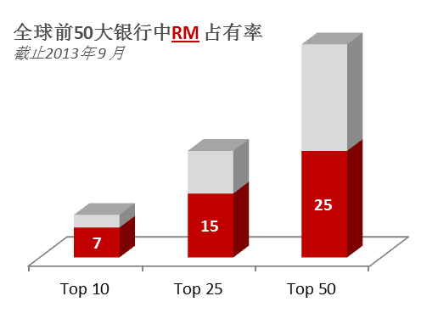
引领全球市场风险管理的卓越品牌（RiskMetrics）
全球市场风险管理的标杆品牌，VaR等多类常用核心风险管理概念的研究首创者。
RiskMetrics 作为 MSCI旗下专注于市场风险量化和管理的品牌，服务对象包括养老基金、中央银行、保险公司等资产拥有者；资产管理公司、共同基金、私募基金等机构投资者；银行、证券公司等金融机构。
RiskMetrics 总部设在美国，在全球22个国家33个城市设有本地支持及服务团队；在北京和上海均设有办公室，旨在第一时间从业务和技术上为中国客户提供本地中文化支持服务。
就银行类客户而言，全球领先的银行中大多数选择RiskMetrics作为其风险管理及计量工具。

Slide 6






证券领域主要客户（RiskMetrics）
全球市场风险管理的标杆品牌，VaR等多类常用核心风险管理概念的研究首创者。
客户 | 应用案例
 | 用于分析和计量公司层面自营资产组合风险 实施完成，2014年5月正式上线
 | 海通国际率先在2013年完成RM实施上线工作 总部在去年完成RM试用，并在今年上半年开始为系统实施工作做准备 实施项目在5月份启动，预计在9月完成一期建设
 | 用于计量公司层面自营资产组合的整体风险（包括海外分公司） 应用RM中灵活的风险分析功能实现内部风险管理体系 根据在险价值确定前台交易限额
 | 用于公司整体层面市场风险计量 2015年一季度启动实施项目．预计８月底一期上线
 | 2014年完成RM建置 目前在逐步完善风险计量模型，并进行流程优化
 | 用于计量公司层面自营资产组合的整体风险（包括上海、北京、香港） 应用RM中灵活的风险分析功能实现内部风险管理体系； 录入RM的头寸量与产品种类每年稳步增长（包括外汇/股票/利率期权和信用衍生品）。

Slide 7

市场风险管理整体解决方案
风险管理系统门户网站
业务参数管理
数据导入
业务功能访问
数据访问
风险报表
管理驾驶舱
灵活查询
系统业务逻辑
报表工具
数据服务 作业调度 监控
风险报告
风险加权资产
经济资本计算
数据质量检验
交易对手信用风险
限额管理
市场风险数据集市
交易对手特定风险
监管资本
返回检验
RM市场风险计量引擎
内部管理报表
监管报表
压力测试
估值
理论损益
转储层
引擎计量结果
VaR
SVaR
IVaR
MVaR
ES
敏感性
Duration
Convexity
Greeks
Shifts
基础数据
头寸数据
市场数据
交易数据
市场数据
损益数据
条款数据
条款数据
汇总
分解
情景
分析
风险参数
公司层级数据集成平台
交易、条款数据
市场数据
数据源
交易系统
咨询系统
核心用户在风险计量引擎
界面进行操作

Slide 8
市场风险管理整体解决方案
RiskMetrics风险计量引擎
风险指标计量
利差风险
压力测试
交易对手
信用风险
信用组合风险
参数法
蒙特卡罗法
历史模拟法
边际VaR
成份VaR
增量VaR
厚尾风险值
压力风险值
敏感性分析
希腊字母
相关性矩阵
模拟损益分配
发行人/评级及无风险收益率曲线
信用利差互换
股票资产价值波动及负债比例
历史情景
风险类型平行上下移动
风险因素自定义变化 (变陡, 变平, 扭曲等)
模型参数自定义变化 (违约率, 隐含波动率等)
反向压力测试
综合压力测试
蒙特卡罗法
未来潜在敞口 (PFE)
预期敞口 (EE)
时间加权敞口 (EPE)
时间加权有效敞口 (EEPE)
信用调整价值 (CVA)
错向风险
压力敞口
蒙特卡罗法
恒定风险水平
流动性计划期
多因子模型估计相关性
违约及评级迁移风险
集中度分析

Slide 9
市场风险管理整体解决方案
市场风险数据集市
为了建立更加完善的风险管理系统，风险数据集市需实现数据整合、数据处理、数据展现以及数据管理等功能。
内部管理报表
监管报表
压力测试
应用展现层：根据数据展现需求进行相关加工和准备
用户权限管理
限额检查
压力测试
报表可视化
灵活查询
市场风险数据集市
内部管理报表
监管报表
压力测试
计量加工层：基于引擎输出结果进行汇总和加工
损益归因
返回检验
绩效分析
限额使用
集中度分析
数据整合层：市场风险数据整合存储区，按照业务条线存储
头寸数据
市场数据
业务参数
计量结果
投资组合维度
转储层：专为ETL加工而设计，存储业务原貌数据
头寸数据
市场数据
条款数据
补录数据
参考数据

Slide 10
数据和系统管理
数据和系统管理
1
市场数据管理
2 3 4 5
交易数据管理
参考数据管理
报告数据管理
系统管理
1 市场数据管理
上海、深圳交易所个股与重要股指数据
中债收益率曲线
2 交易数据管理
基于投资组合层级、产品架构和风险因子进行头寸管理；
估值、风险计量、报表计算可进行组合的筛选，确定分析对象；
虚拟组合的搭建，以及虚拟交易的录入和计量功能。
3 参考数据管理
查询并设置投资组合层级、情景定义、发行人静态数据、产品属性数据以及金融台历等；
⁴ 报告数据管理
系统对于其他业务管理功能模块都有各自的输出报表，并提供下钻功能和格式定制功能。
5
系统管理
➢系统参数管理；
➢系统权限管理；
➢界面友好，风格简洁。

Slide 11
风险计量
风险计量
1
估值模块
2 3 4
损益模块
VaR计量
返回检验
¹ 估值模块
系统具备较强的估值能力，可对中国特有的产品进行处理和估值；
估值模型可以被平行验证和重复计算，中间结果透明可视 ；
系统运用蒙特卡洛模拟进行估值及VaR计量的能力及效率；
² 损益模块
系统可以进行理论损益的计量，并支持实际损益的导入；
理论损益支持计算年损益、月损益、日损益。
³ VaR计量
支持三种VaR计量方法，能够计量压力VaR；
计算VaR过程中所需要计算的中间结果（如各投资组合节点情景损益）可以进行归档保存；
准确计量条件VaR、新增VaR、边际VaR等并能够验证。
4 返回检验
对任意选定的投资组合或不同的风险类别进行返回检验；
选择使用基于风险视角的实际损益（外部导入或自行计算）或理论损益进行返回检验；
设定返回检验参数（包含对镜像VaR进行返回检验），并输出返回检验报告 。

Slide 12
结果应用
结果应用
1
信用利差风险
2 _{交易对手} 3 _{授信额度} 4 5 6 _{报告及} 7
信用风险
监控
产品控制
压力测试
资本计量
限额管理
市场信用利差模型
¹ ¹ 信用利差风险：
²
蒙特卡罗模型法计算PFE与CVA等
² 交易对手信用风险：
³ 授信额度监控
交易对手及债券发行人的授信额度配置、实际占用额度的计算、超限及超预警监控、额度使用情况报告。
⁴ 产品控制
➢损益归因分析体现识别和区分头寸变动和市场变动影响的功能；
⁵ 压力测试
对于风险因子的情景假设允许进行百分比变动、绝对值变动等，支持多种风险因子的交叉组合；
对于风险因子的非平行移动情景的设置情况；
支持选取历史数据、外部导入数据及自定义数据生成综合压力情景；
➢
6 报告及资本计量
⁷ 限额管理
对投资组合进行限额管理，并与敞口、止损、风险敏感性系数的限额汇总形成报告；
超限预警功能（如邮件通知、系统提示等）。

Slide 13
风险应用案例
信用风险
北京银行个人零售评分卡
兴业银行信用卡帐户决策管理系统
兴业银行零售内评项目
平安银行信用卡规则引擎平台
市场风险
中国银行市场风险内部模型法项目
银河证券市场风险管理信息系统
海通证券市场风险管理
操作风险
招商银行
北京银行
成都农商
南海银行
操作风险
招商银行
北京银行
成都农商
南海银行

Slide 14
目录
01
全面风险解决方案能力案例介绍
02
全面风险管理方案和规划
03
市场风险与全面风险系统建设关键点

Slide 15
全面风险管理架构—国际监管框架
信用风险
非零售敞口
公司
客户评级
同业业务
债项评级
小微业务
申请评分
违约概率
资本需求
零售敞口
行为评分
资本节约
第一支柱
信用业务
催收评分
违约损失率
结果应用
其他零售
征信评分
风险分池
风险计量
利率风险
风险可控
市场风险
VAR模型
汇率风险
准入退出
新资本协议
股票风险
资本需求
限额管理
商品风险
资本充足率达标
产品定价
提高资本回报率
估值体系
监控预警
风险分类
模型验证
经济资本管理
七大类损失事件
准备金计提
操作风险
八大类业务条线
风险状况
操作风险与控制自我评估
资本需求
业绩考核
三大工具
损失程度
股东价值最大化
损失数据库收集
声誉风险
关键风险指标
第二支柱
流动性风险
集中度风险
定性分析
非预期损失
资本需求
战略风险
定量计算
最终目标
银行账户利率风险
全行资本供给
第三支柱
信息披露

Slide 16
全面风险对数据的要求
零售信用风险
非零售信用风险
市场风险
RWA
操作风险
评分模型
初级法（PD）
标准法
权重法
八大业务条线
零售分池
高级法
内模法
内评法
PD
集中度风险
模型调整
LGD，EAD
模型调整
（5~7年历史）
模型调整
（5~7年历史）
对公授信合同
对公借据
个贷授信合同
客户信息
投资组合
期权交易
总账
基础数据
对公表内信贷合同
对公表外信贷账户
个贷合同
交易对手
利率产品交易
期货交易
会计科目
对公表外信贷合同
对公结算账户
个贷借据
内部机构
外汇交易
资产证券化
产品
信用卡账户
抵质押合同
押品保全清收
个人我行资产月度信息
对公客户财报
商品交易
衍生品
………
衍生品交易
资金
前台
同业
交易
外汇
交易
客户
管理
总账
系统
…….

Slide 17
数据集市建设（整合）的三种方案
方案一：独立建设
方案二：基于EDW
方案三：基于RDM
零售
内评
对公
内评
RWA
…
零售
内评
对公
内评
RWA
…
零售
内评
对公
内评
RWA
…
RDM
风险计量层
保全清收
市场数据
事件
现金流
担保缓释
申请
财务
风险相关方
合约账户
产品
EDW
EDW
资产
渠道
产品
资产
渠道
产品
营销
当事人
协议
营销
当事人
协议
ODS
事件
内部机构
位置
事件
内部机构
位置
财务
财务
数据源
核心
信贷
信用卡
核心
信贷
信用卡
核心
信贷
信用卡

Slide 18
数据集市建设（整合）的三种方案对比
 | 方案一: 独立建设 | 方案二： 基于数据仓库建设 | 方案三： 基于风险数据集市
风险应用数据清洗转换复杂程度 | 最复杂，不同应用会针对同一源数据重复进行转换处理，且会带来转换一致性问题 | 较复杂，取决于数据仓库为风险应用准备数据的现状 | 简单，实现风险应用数据统一清洗、转换和共性加工
系统间数据流向 | 最复杂，应用间存在数据交互来实现跨应用数据共享 | 简单，数据仓库为风险应用设置数据回流区，用于应用间数据交互，所有应用仅和数据仓库产生数据流 | 简单，风险应用结果数据均需回流到风险计量层；如果有跨集市数据共享，则需回流到数据仓库
数据一致性处理 | 最复杂，缺乏主数据管理的银行，在处理客户、账户等信息时只能各自为政 | 较复杂，数据仓库可以实现整合，但面对不同应用的不同整合需求时会遭遇选择难题 | 简单，集市已经提供面向风险应用的统一整合数据
系统实施难度 | 简单，各应用互不干涉 | 较复杂，需要评估数据仓库转换后的数据是否满足需求 | 复杂，风险数据集市的业务层实施依赖于对需求的理解，风险应用与集市建设/改造相辅相成

Slide 19

设计理念
设计理念
需求驱动
数据驱动
架构分明
迭代开发
风险集市的构建来自金融行业全面风险管理之需求；其项目中的需求来源，一方面是上层同步建设的风险应用数据接口需求；另一方面则是实施团队对金融行业风险应用数据需求的理解和经验累积
风险集市数据内容和整合方式也取决于源系统数据间业务关系和数据质量（尤其是资产类数据），相同的模型面对不同的源系统数据映射关系也是不同的；模型客户化需考虑个性化字段
数据架构层次分明，可以清晰定义各数据层次的数据特征，用途；也有助于清晰定义数据流向，便于业务分析人员理解集市数据模型
风险集市的建设也是一个循环往复的过程，伴随其所支持的风险应用逐步扩展，以及风险模型算法的更新，集市的数据内容会不断的丰富

Slide 20
规划建议-总体原则
数据层面
依据全公司IT规划，综合考虑。重点关注数据模型、整体架构设计（调度、数据分发、数据质量）、下游应用支持；重点考察供应商的模型设计能力、数据平台建设经验、风险应用的需求理解。
业务层面
结合当前业务实际，逐步完善各风险管理系统。重点关注各应用的共享和依赖情况、各风险业务的输入和输出接口情况；重点考察供应商的各风险业务的理解和项目经验。
总结
全面风险管理系统是一个复杂的系统工程。建设周期长、数据共享和关联性强，随着业务和信息系统的发展需求和系统落地常常需要调整。基于上面的情况总体规划，分步实施是必然选择；咨询商、产品厂商、实施的选择是关键；综合管理，统一协调是保障。

Slide 21
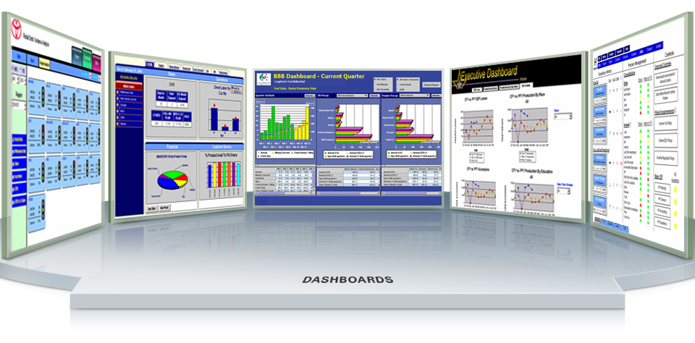
规划建议-全面风险管理应用的远景规划
风险报表整合（风险MIS）
应用需求
风险分析功能
限额管理
缓释工具管理
资本管理
压力测试
风险监控
合规管理
风险计量功能
模型实验室
风险计量引擎
专业计量工具
信用风险
监管资本 计量
经济资本 计量
操作风险
ICAAP其他风险
市场风险
风险管理流程整合层
风险数据集市
模型计量层
指标计算层
基础层（明细层）
汇总层
风险数据质量
风险数据标准
元数据管理
*注：风险门户的整合需后续明确
Notes:
风险门户的整合需后续明确

Slide 22
规划建议-系统建设规划
优先建设
风险加权资产计量系统
经济资本计量系统
流动性风险
风险MIS
其他风险管理系统
风险加权资产计算
监管资本计量
风险因子测量
经济资本计算
经济资本配置
经济资本分析报告
现金流管理
压力 测试
风险
报告
风险 监测 与预警
根据建设系统的需要逐步建设
信用风险管理系统
操作风险管理系统
市场风险管理系统
非零售评级引擎 (客户评级、 债项评级)
零售 敞口 分池
零售
申请 评分 引擎
零售 行为 评分
信用 风险 限额 管理
信用风险组合分析
风险控制自我评估
损失数据收集
关键风险指标
操作风险计量
市场 风险计量
市场风险限额管理
事后 检验
市场 风险 报告
其次建设
模型实验室
模型 开发
模型独立验证
模型 发布
模型 维护
实时数据服务
风险数据集市
ODS模块
最后建设
数据获取与转换
业务支持类系统
应用基础类系统
业务核算类
管理分析类系统
外部市场数据
恒生系统
金正系统
柜台业务
根网
其它交易系统
客户 关系 管理
系统
……
抵质 押品 管理 系统
客户 统一 信息 系统
核心
业务
系统
财务 系统
管理 会计 系统
万得
路 透 社
Notes:
1.非零售债项评级我估计第一批可能来不急，因为债项评级需要首先客户评级完成
2.建议权重法和现行法RWA计量所需数据可以在第一批次完成，内部评级法考虑在第二批次完成
3.模型实验室数据原则上来源风险数据集市，但如果集市数据不足，模型实验室急需用数的情况下可以从ODS或源系统获取模型所需数据

Slide 23
规划建议-从市场风险到全面风险
第一阶段
第二阶段
第三阶段
第四阶段
业务层面
目标：使用RM引擎跑通从业务源数据到计量结果展示的全流程。
产品范围：场内交易的产品
业务层面
目标：基于第一阶段实现的内容，扩展数据展现内容和其它业务管理功能。
产品范围：所有自营持仓产品
业务层面
目标：基于前期工作成果，进行多维度的灵活展现，与前台业务和后台管理系统联动。
产品范围：所有持仓产品
业务层面
目标：将市场风险业务与其它风险应用结合进行综合应用。
产品范围：所有持仓产品
数据层面
目标：构建市场风险集市整体框架、数据流程、数据质量。
产品范围：场内交易的产品
数据层面
目标：基于第一阶段实现的内容，完善数据质量、补录。优化数据模型。
产品范围：所有自营持仓产品
数据层面
目标：完善汇总层处理、使用雪花模型、数据立方体等技术处理多维展现。使用SOAP进行系统集成。
产品范围：所有持仓产品
数据层面
目标：扩展数据集市，为下游系统和其它风险应用构建数据集市。逐步完善数据质量、补录、调度、分发等。
产品范围：所有持仓产品
Notes:
1.非零售债项评级我估计第一批可能来不急，因为债项评级需要首先客户评级完成
2.建议权重法和现行法RWA计量所需数据可以在第一批次完成，内部评级法考虑在第二批次完成
3.模型实验室数据原则上来源风险数据集市，但如果集市数据不足，模型实验室急需用数的情况下可以从ODS或源系统获取模型所需数据

Slide 24
解决方案构成
风险应用实施团队
风险集市团队
数据挖掘团队
单一风险项目
零售信用风险
业务咨询+产品实施
开发和实施风险集市数据模型，支持全面风险管理应用
实施基于单一风险应用的数据集市
部署自主研发的风险集市数据管控工具
以博士、硕士为主的专业挖掘技术团队
熟悉SAS等数据挖掘工具
具有挖掘模型开发实施经验
对公信用风险
作为咨询公司应用实施商
市场风险
业务咨询+产品实施
操作风险
业务咨询+产品实施
资负及流动性风险
业务咨询+产品实施
集成风险项目
风险加权资产
作为咨询公司应用实施商
经济资本计量
业务咨询
全面风险管理报告
业务咨询+产品实施
基础设施
风险模型实验室
业务咨询
风险数据集市
业务咨询+产品实施

Slide 25
目录
01
全面风险解决方案能力案例介绍
02
全面风险管理方案和规划
03
市场风险与全面风险系统建设关键点

Slide 26
全面风险系统建设案例-华夏银行
数据源
调度监控（Teradata ETL Automation）
数据应用门户
WebSphere 8.5
JSP
Spring
Hibernate
核心系统
报表集市
Oracle 11g R2
关键指标数据库
Oracle 11g R2
HTTP
信贷系统
应用接口
应用接口
信用卡系统
Perl+SP
Perl+SQL
指标库
Perl+SP
Perl+SQL
关键指标库
基础数据平台
Teradata
DataStage
借记卡系统
应用聚合
关键指标知识库
报表整合
JDBC
JDBC
总账系统
集市接口区
输入接口
DataStage
关键指标查询
WebSphere 8.5
JSP
Spring
Hibernate
数据应用门户数据库
Oracle 11g R2
国际结算系统
DataStage
通用汇总层
网上银行系统
DataStage
主题数据模型区
FS-LDM模型
HTTP
客户管理数据集市
Oracle 11g R2
风险数据集市
Oracle 11g R2
移动端应用
RomBI/MSTR
手机银行系统
Perl+SQL
DataStage
应用接口
其它系统
临时数据区
应用接口
Perl+SP
Perl+SQL
统计汇总
Perl+SP
Perl+SQL
风险计量
DataStage
数据整合
信息整合
输入接口
输入接口
数据交换系统
Notes:
26
Pactera logo description, and Mission statement.
Balance technology, process and insight to deliver continual innovation, performance, quality and business value in diverse global partnerships with clients and colleagues based on mutual respect.
To help our partners navigate a new era of business value

Slide 27
全面风险系统建设案例-平安银行
源数据
数据采集平台
O
D
S
数据平台
E
T
L
风险数据集市
实时数据服务
风险数据集市应用系统
对公数据
市场风险
信贷系统
票据系统
零售内评
系统
限额管理
系统
多维
分析
国际业务系统
供应链系统
信用风险
操作风险
保理系统
非零售内评
压力测试
系统
仪表盘
零售数据
风险MIS
零售信贷
车贷系统
模型计量层
RWA系统
经济资本
计量系统
信用卡系统
直连
市场风险
系统
风险监控
系统
即席
查询
资金数据
计量数据整合与输出
计量数据整合与输出
资金系统 - OPICS
指标层
批量数据服务
其他系统
内部报告
系统
固定
报表
客户数据
BECIF
汇总层
风险计量
风险分析
风险展现
核心/总帐
对公核心
系统
总帐
基础层（明细）
零售核心
系统
模型实验室
支持模型
应用数据库
非零售内评模型
其它
零售内评模型
保全系统
内评系统
其他
数据标准管理监控
数据质量
管理监控
缓释品估值模型
指标管理
平台
市场风险模型
操作风险模型
应急数据
补录模块
历史归档
其它计量模型
数据管控与治理
Notes:
27
Pactera logo description, and Mission statement.
Balance technology, process and insight to deliver continual innovation, performance, quality and business value in diverse global partnerships with clients and colleagues based on mutual respect.
To help our partners navigate a new era of business value

Slide 28
全面风险系统建设案例-中国银行
系统定位：金融市场业务条线数据集市及综合分析平台，具体包括：
①金融市场业务相关各类数据的完整归集及整合存储；
②条线前、中、后台各类离线业务分析需求；
③集团市场风险并表管理相关计量和数据处理应用
金融市场业务条线业务处理系统
金融市场业务条线数据及分析平台
Notes:
28
Pactera logo description, and Mission statement.
Balance technology, process and insight to deliver continual innovation, performance, quality and business value in diverse global partnerships with clients and colleagues based on mutual respect.
To help our partners navigate a new era of business value

Slide 29
附录

